Slide 1


Pour la Semaine Européenne pour l’Emploi des Personnes Handicapées 2016
le collectif d’artistes GRADISCA vous propose
d’aller à la rencontre du talent & de l’émotion

Slide 2

Qui sommes nous ?

Slide 3
Nos valeurs & notre engagement
Art & Culture : Racine essentielle à l'éducation, la solidarité et à l'humanisme
Solidarité : Interaction entre "valides" et "différemment valides"
Humanisme : Investissement personnel envers toute personne dans la difficulté ou le besoin (enfants malades, personnes âgées, ou en situation de handicap )
Mixité : Déontologie assurant la non-discrimination et l'accessibilité à la Culture « pour tous » et « par tous »
Diversité : Eventail d'artistes, de disciplines, de styles, de réflexions et de répertoires
Partage : Echanges et écoute de l'autre en milieux scolaire, hospitalier, carcéral, institution de personnes handicapées et âgées, comité d'entreprises, et université …

Slide 4
Nos messages :
Sensibiliser l’ensemble de vos collaborateurs et partenaires au bout d’une séance conviviale, ludique et riche en messages et échanges .
Faire prendre conscience de notions de la « validité relative », de l’enrichissement mutuel quand on fait travailler ensemble des gens « valides et différemment valides », de la force de la mixité et de l’engagement solidaire .
Favoriser l’insertion sociale et professionnelle des personnes en situations de handicap ou d’isolement .

Slide 5
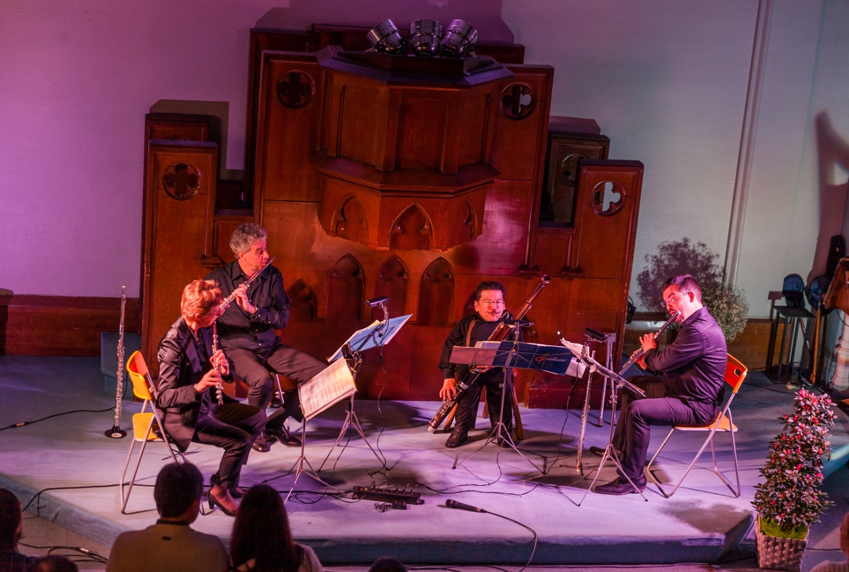
L’Ensemble « Les Soli d’Air » :
Organiser des concerts avec de petits ensembles qui véhiculent de grands messages…

Slide 6
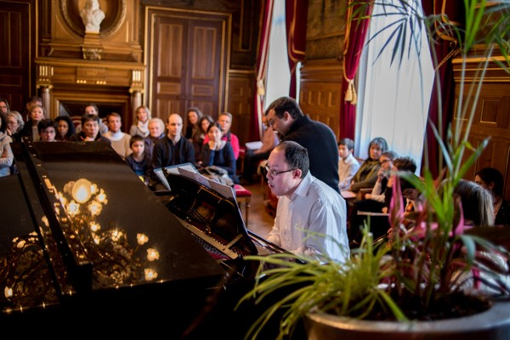
Récital : flûte et piano avec Georges Nikolaïdis et Jean-Pierre Dussert*
* Pianiste souffrant de dix pathologies et handicaps, pendant 26 ans en internat (hôpitaux et cliniques psychiatriques) après 18 mois d’un « plan d’actions GRADISCA » il a retrouvé « sa liberté » et quitté l’institution …

Slide 7
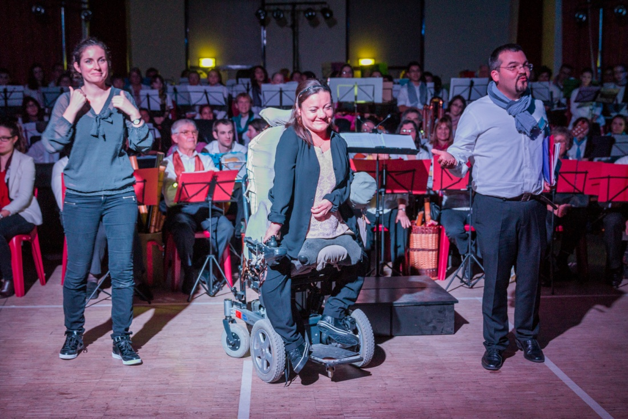
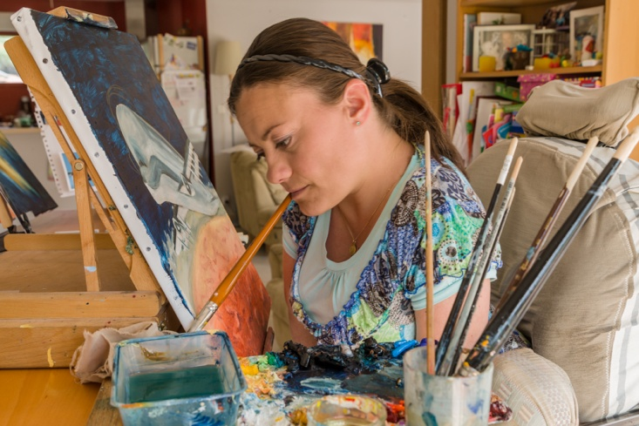
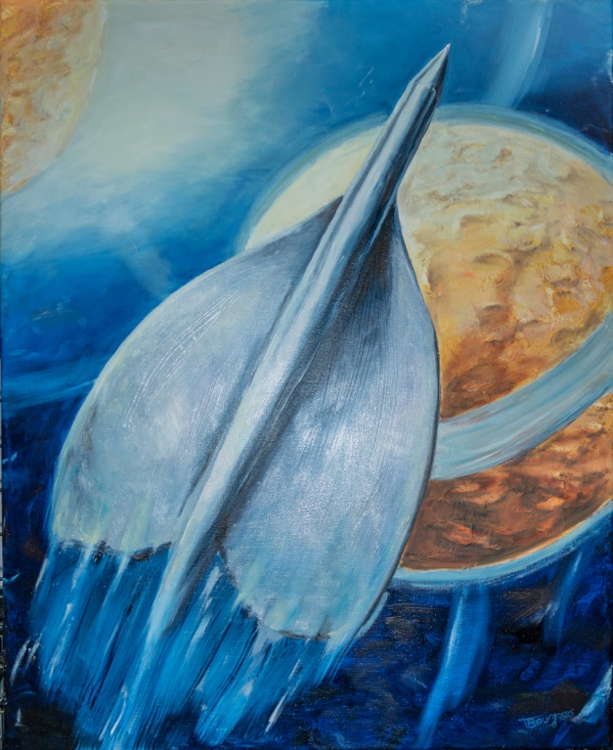
Exposition de peinture* :
Fanny Bourgeois, artiste peintre de la bouche, femme engagée professionnellement et socialement. Mère d’une jeune fille qui vient d’entrer au …CP !!!
Notre recommandation*l’atelier … (peinture et/ou calligraphie, mises en situation)

Slide 8
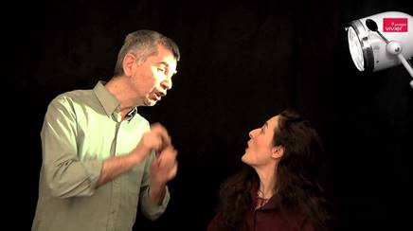
Il était une fois… pas comme les autres…
Estelle Aubriot et Levent Beskardes nous font voyager au travers de contes bilingues (français et Langue des Signes Française) interactifs

Slide 9
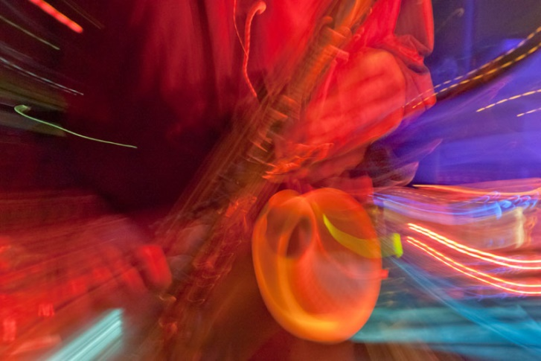
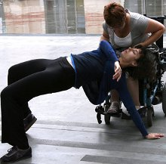
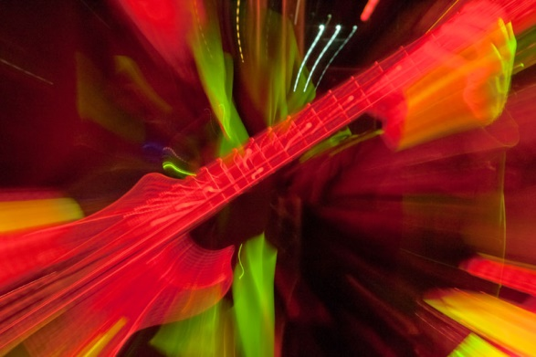
Spectacle « handidanse » : avec Isabelle Brunaud et sa troupe « Danse avec les roues ».

Slide 10
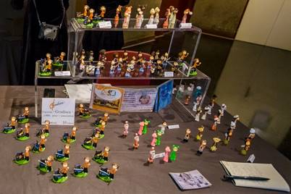
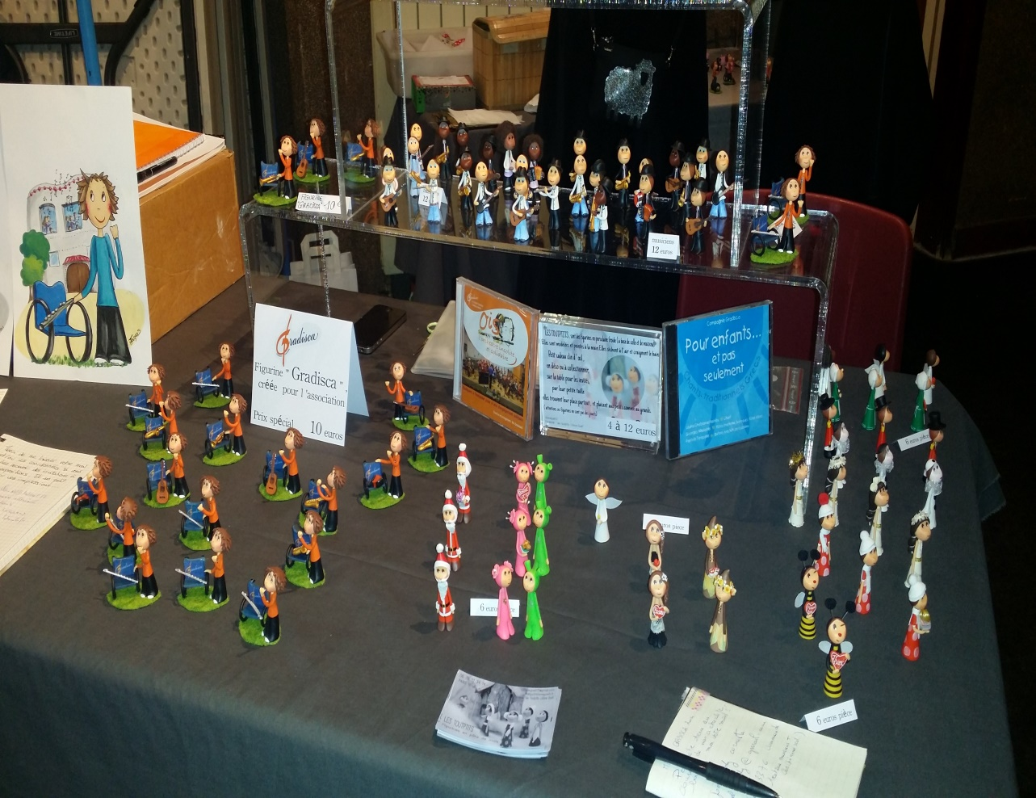
Exposition de figurines… en farine de maïs par Liliane Gueit

Slide 11
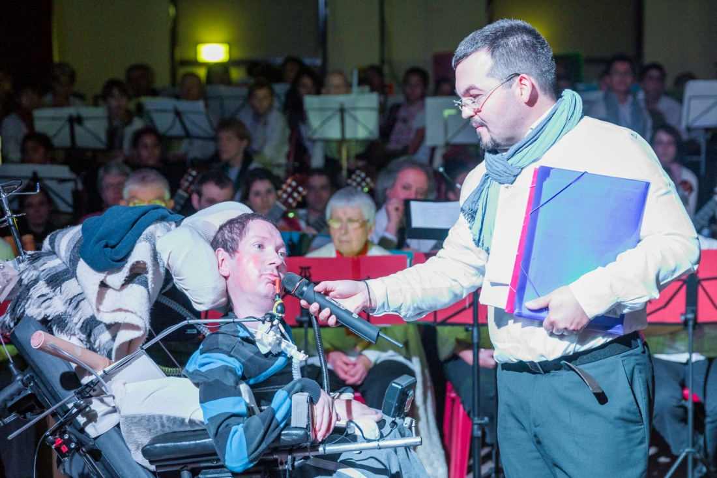
Témoignage de l’écrivain Christophe Corbet *
*Son dernier livre
« le défi à la vie » a été écrit en trois ans grâce à des…micromouvements et de …l’infrarouge.

Slide 12
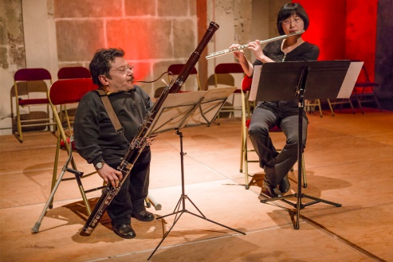
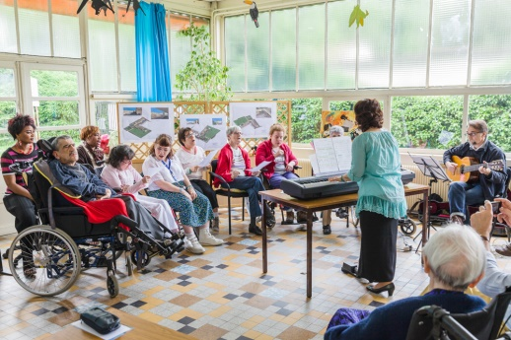
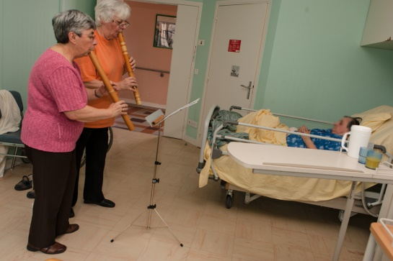
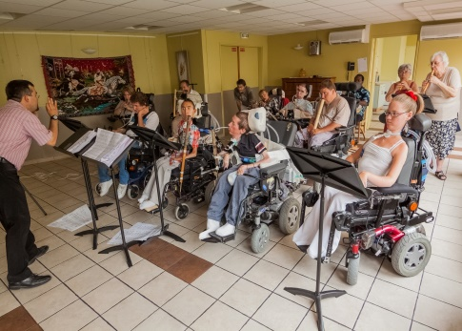
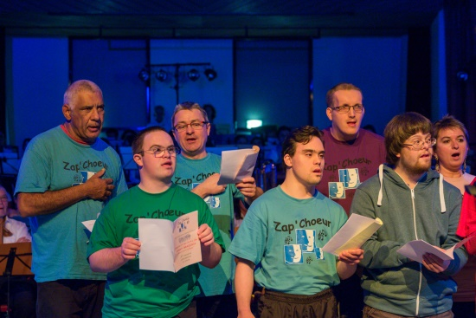
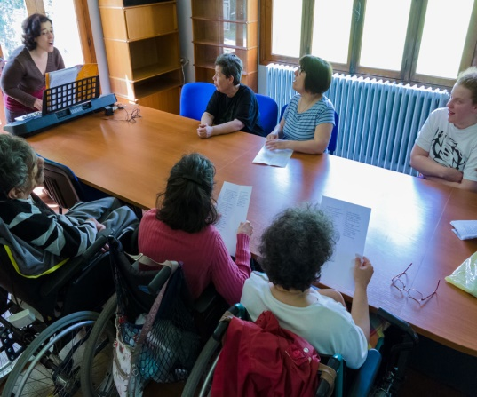
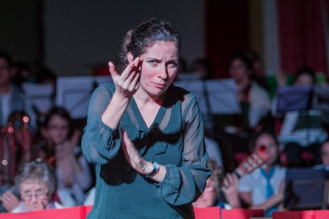
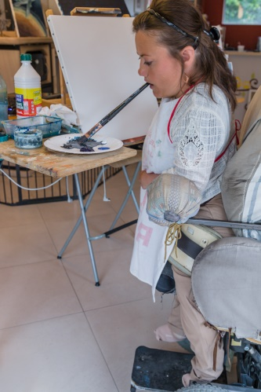
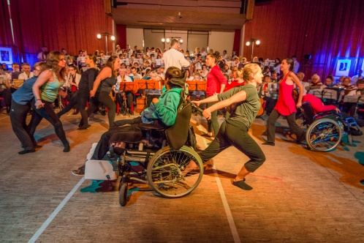
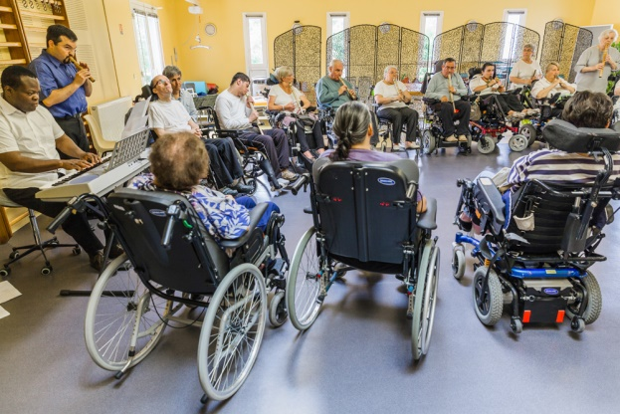
Exposition de photos « HANDICAP » de Pierre Esteffe

Slide 13










Nos références & Partenaires :

Slide 14


Nous contacter :
Georges Nikolaidis, Directeur artistique.
Téléphone: 06 88 89 92 99
Adresse: GRADISCA,
7 rue Labourbe
91600 Savigny sur Orge : Email: contact@gradisca.fr

